Slide 1
Extensão Universitária: desafios e perspectivas contemporâneas
A extensão universitária enfrenta desafios significativos ao tentar se inserir de maneira efetiva nos currículos da graduação e pós-graduação. Essa integração curricular é essencial para uma formação acadêmica mais completa e alinhada com as demandas da sociedade.
Prof. Dr. Hélder Eterno da Silveira

Slide 2
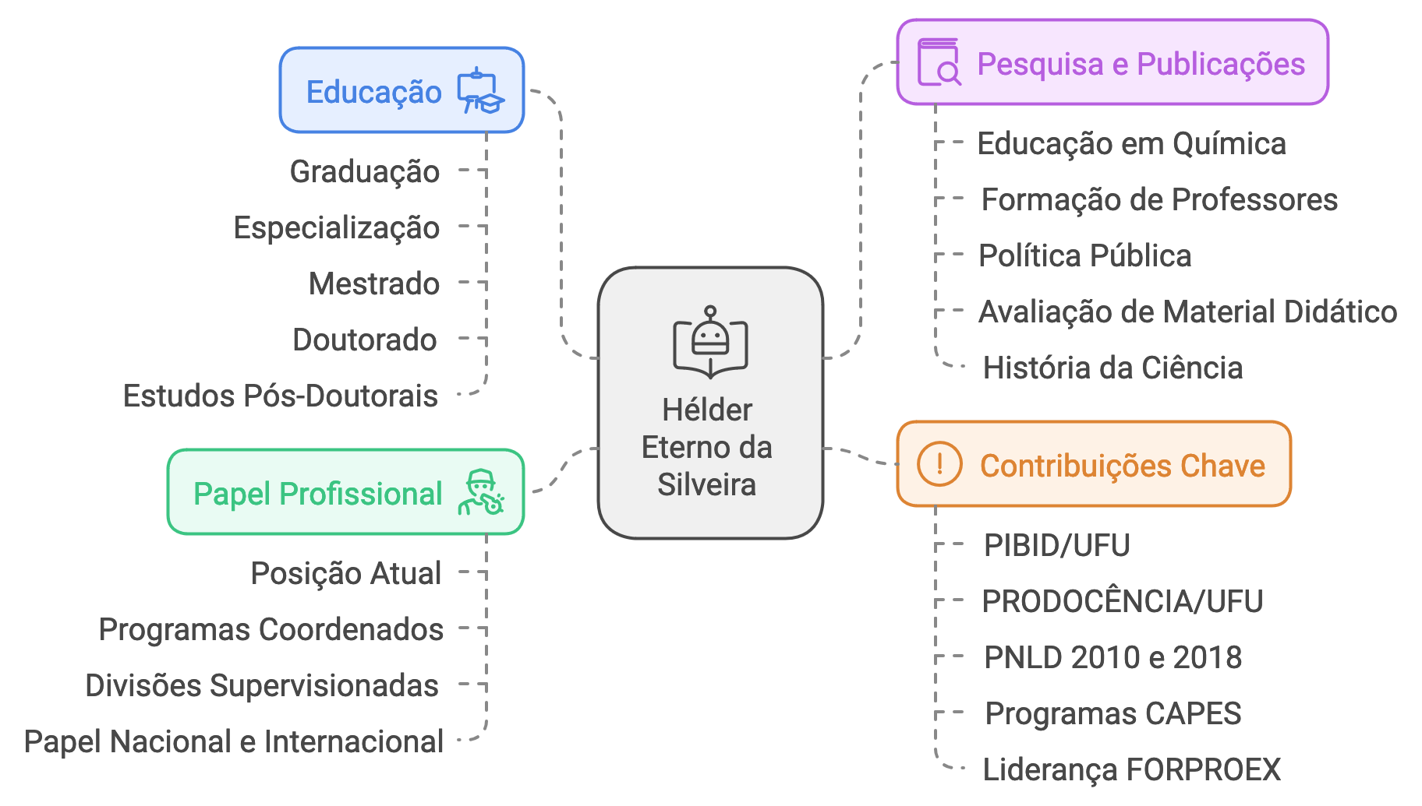
De que lugar eu falo?

Slide 3
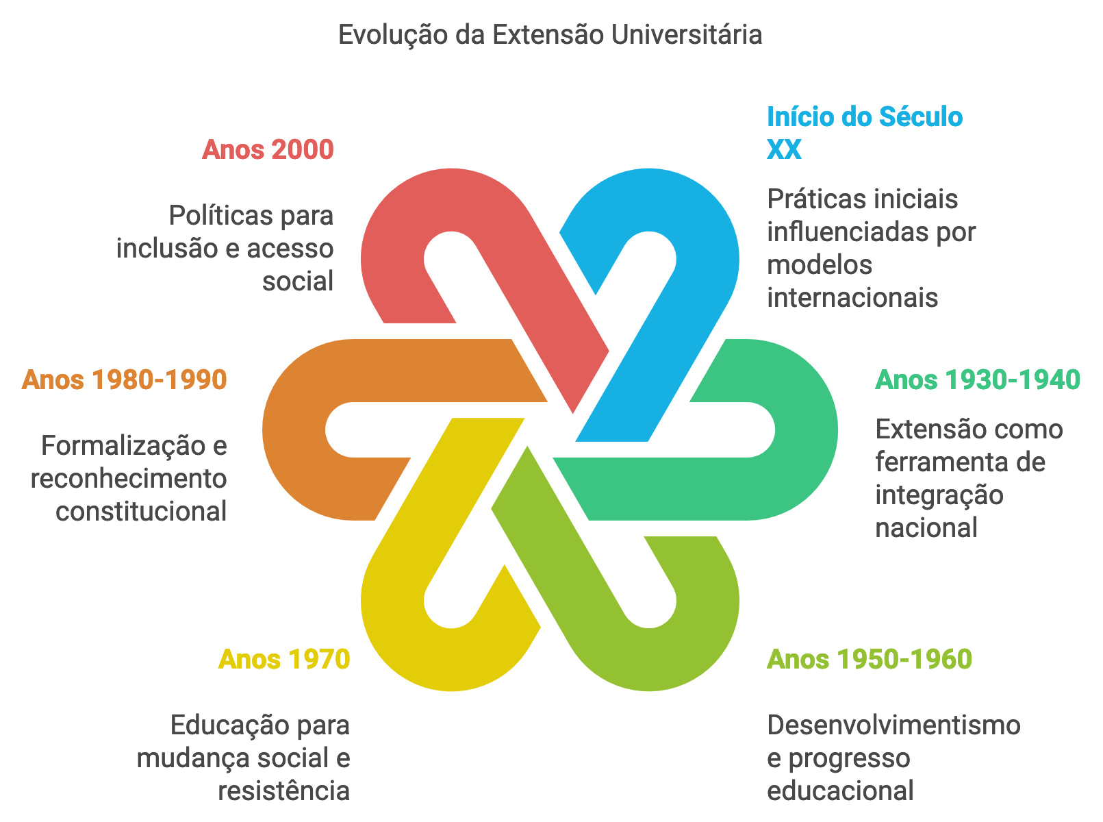
Episteme da extensão

Slide 4
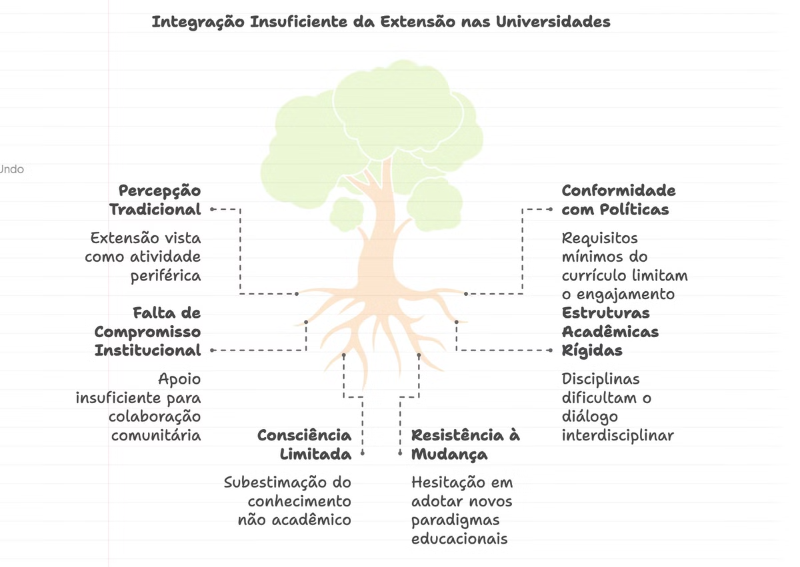
Episteme da extensão e o paradigma emergente nas universidades brasileiras

Slide 5
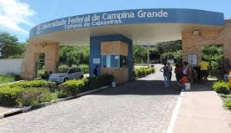
Extensão: a operacionalização da indissociabilidade
A extensão universitária desempenha um papel fundamental ao integrar o ensino e a pesquisa e trazer sentido social para a ciência produzida em partilha com a comunidade externa. Essa integração promove a formação cidadã dos estudantes, cultivando um senso de responsabilidade social e engajamento na transformação da realidade local.

Slide 6
Qual o sentido pedagógico da extensão no processo formativos dos profissionais do ensino superior: dimensões formativas
Formação Integral
Construção de sentido comunitário da ciência
Engajamento social
Interprofissionalidade
A extensão universitária permite que os estudantes ressignifiquem seus conhecimentos teóricos em práxis de impacto social, desenvolvendo habilidades essenciais ao desenvolvimento profissional.
Ao participar de atividades de extensão, os alunos têm a oportunidade de interagir diretamente com a comunidade, entendendo suas necessidades e contribuindo para o desenvolvimento local.
O envolvimento em projetos de extensão agrega valor ao currículo dos estudantes, destacando suas experiências com o melhoramento da qualidade de vida das pessoas.
A extensão fomenta a integração entre diferentes áreas do conhecimento, promovendo uma visão sistêmica e a resolução de problemas complexos.

Slide 7
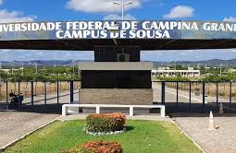
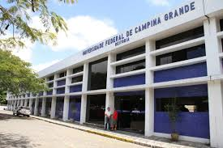
NA GRADUAÇÃO

Slide 8
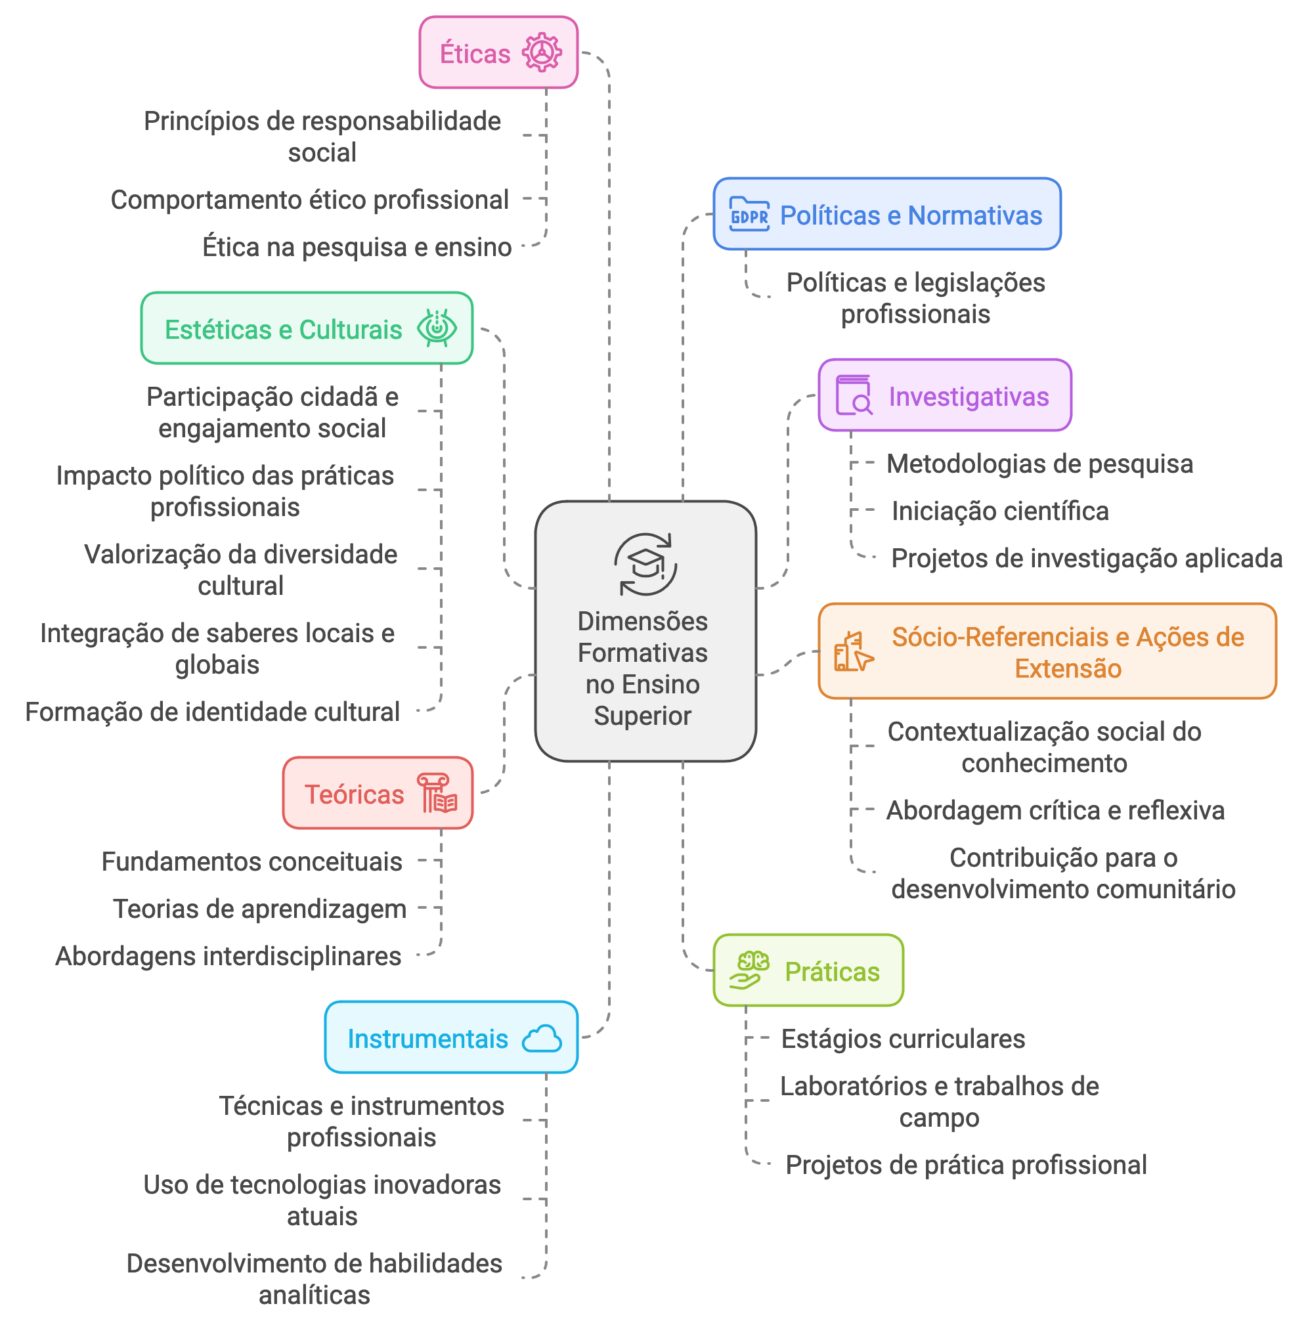

Slide 9
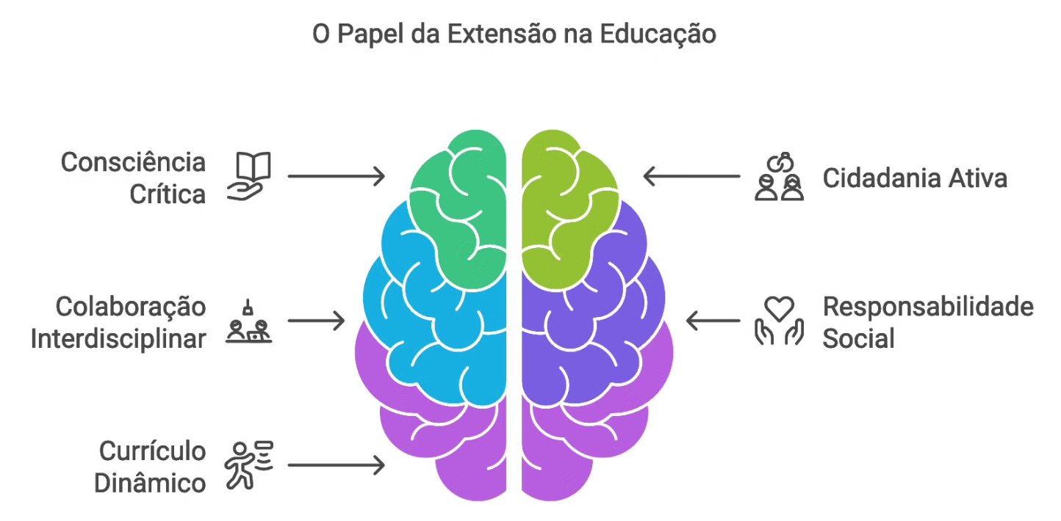
Dimensão sócio-referencial no currículo

Slide 10
Ciência no Brasil e desenvolvimento social
Interesse acadêmico
Interesse popular
Interesse acadêmico
Interesse popular
Desenvolvimento social
População
Instituições

Slide 11
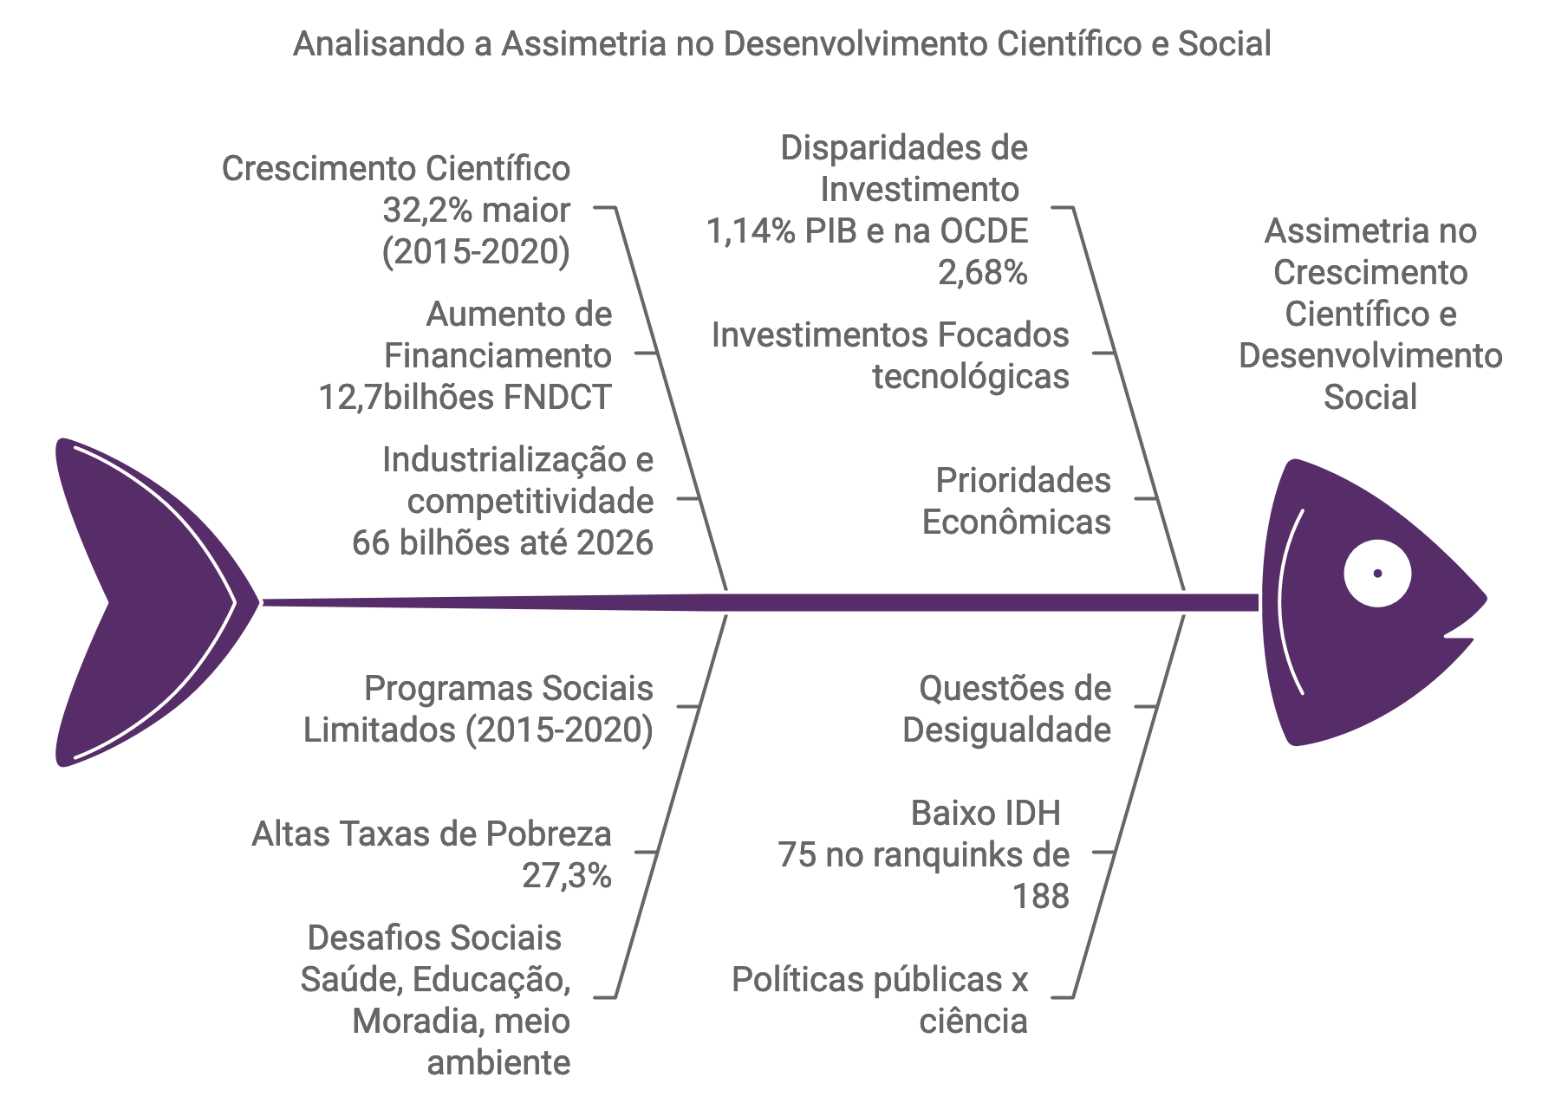

Slide 12
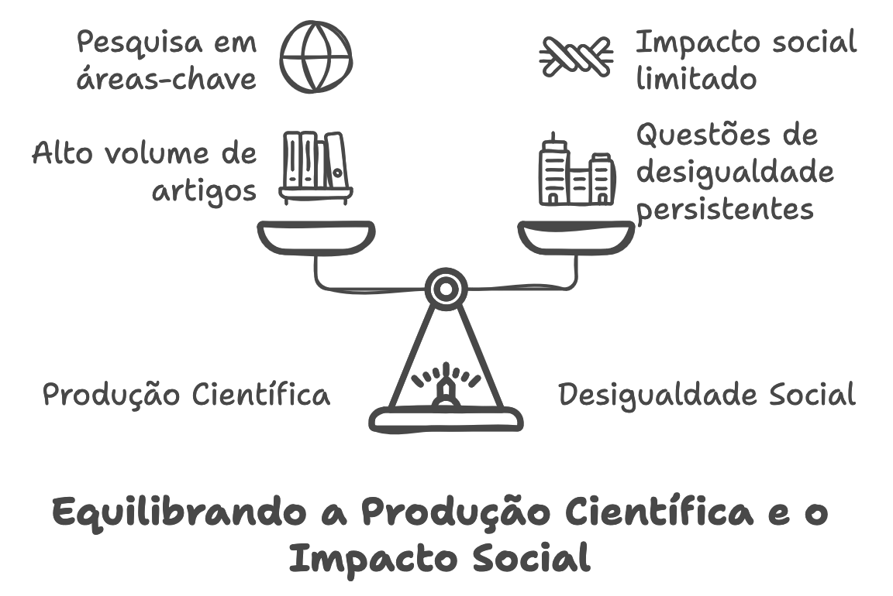

Slide 13
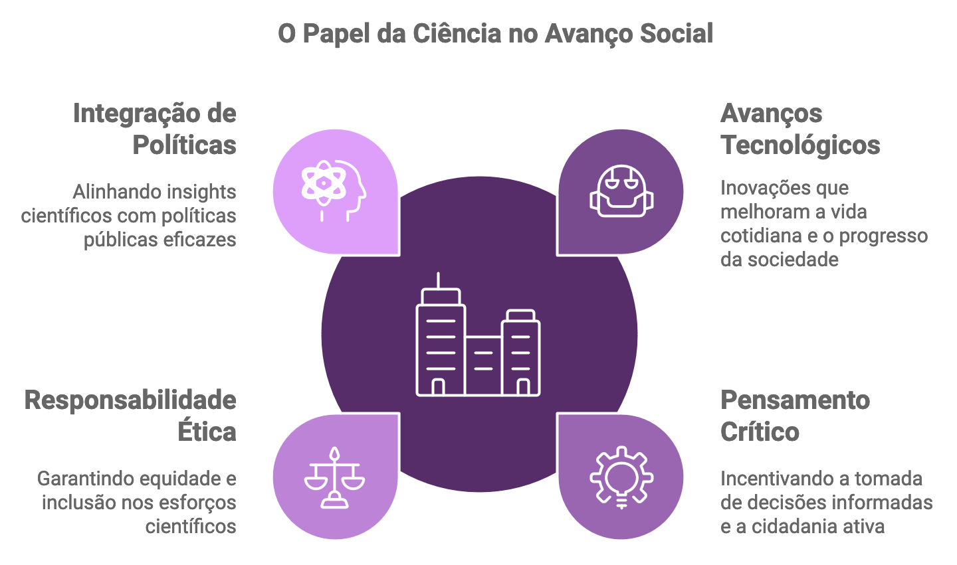

Slide 14
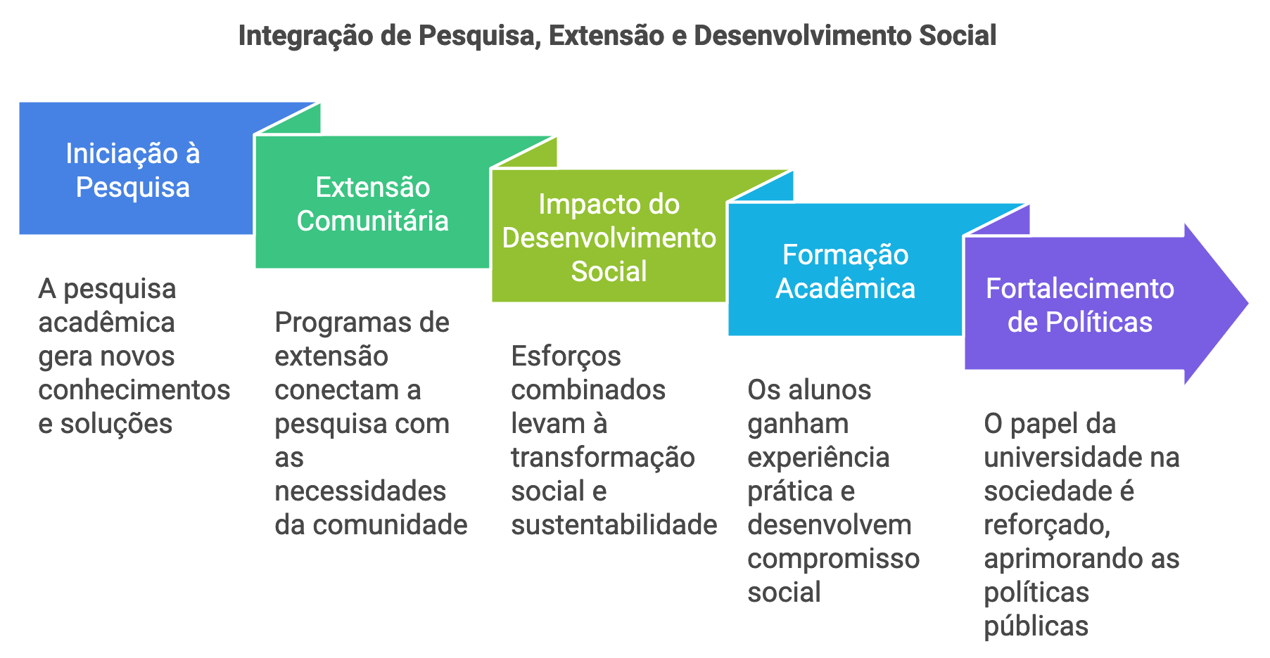

Slide 15
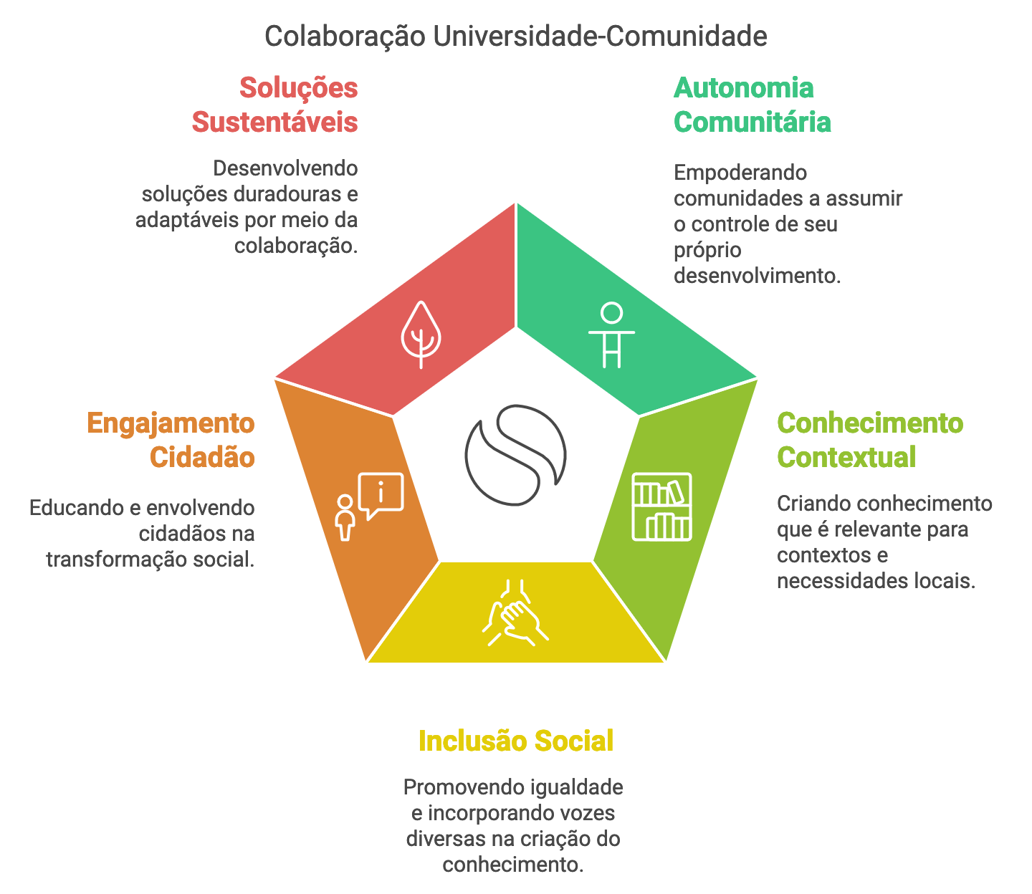

Slide 16
EXTENSÃO: ORGANIZAÇÃO DA PESQUISA E INSERÇÃO CURRICULAR NA PÓS-GRADUAÇÃO

Slide 17
Extensão na organização da pesquisa
1
Integração da pesquisa e extensão
2
Projetos de extensão como base para pesquisas
A extensão universitária é fundamental para orientar a agenda de pesquisa, conectando-a às demandas e necessidades da comunidade.
Iniciativas de extensão oferecem um ambiente propício para o desenvolvimento de novos projetos de pesquisa, fomentando uma nova praxis acadêmica.
3
Produção de inter-colegialidade científica
4
Fortalecimento da interdisciplinaridade
A extensão permite um campo propício para a produção de novos conhecimentos que sejam oriundos da compreensão inter-colegiada das questões de interesse social em várias áreas.
Atividades de extensão estimulam a cooperação entre diferentes áreas do conhecimento, enriquecendo a produção científica na busca de soluçõ

Slide 18
Inserção curricular da extensão na pós-graduação
1
Articulação entre áreas do conhecimento
2
Dissertações e teses que emergem da extensão
O processo de inserção curricular deve considerer programas e projetos integradores que possam reunir grupos de pesquisa de diferentes áreas do conhecimento.
Iniciativas de indução de pesquisas que possam emergir das próprias ações de extensão como modo de provocar a sistematização de saberes complexos e interprofissionais.
3
Organização de grupos de pesquisas integradores
4
Criação do componente integrado de extensão
Organização de novos grupos de pesquisa que contem com a comunidade externa e que possam estudar, conjuntamente, dinâmicas sociais, respeitando a diversificação de vozes na emergência dos saberes.
Criação de componente integrado curricular de extensão, a fim de que estudantes de graduação e de pós-graduação possam atuar conjuntamente com a comunidade externa.

Slide 19
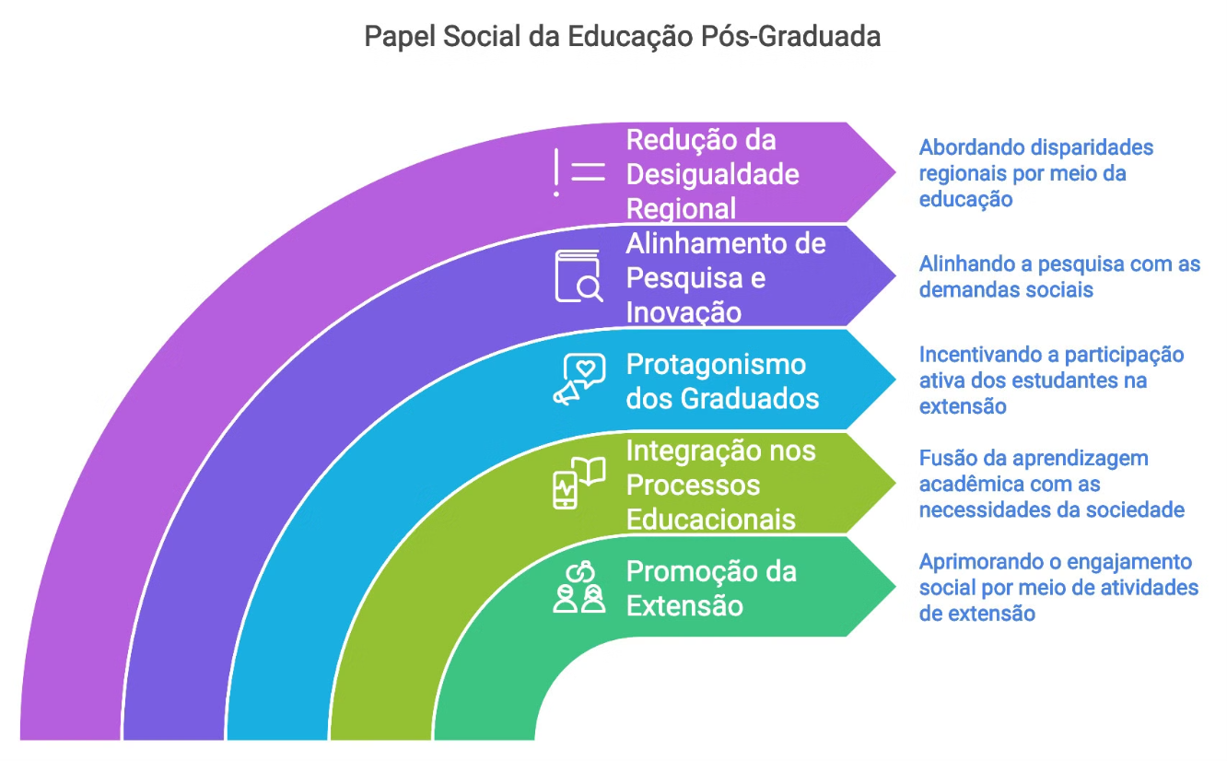
A inserção da extensão na pós-graduação e o novo PNPG

Slide 20
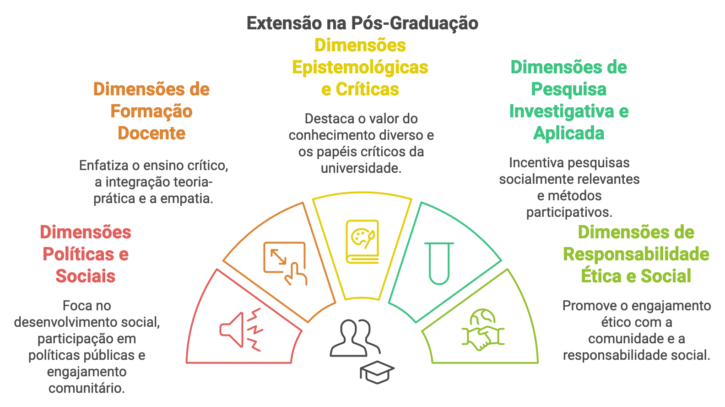

Slide 21
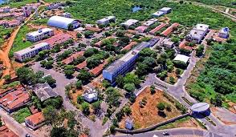
Perspectivas futuras e políticas públicas para fortalecimento da extensão universitária
Políticas de Financiamento
Integração com Pesquisa e Ensino
Aumento dos investimentos públicos e privados (criação de marcos legais específicos) voltados para programas e projetos de extensão, garantindo sua sustentabilidade a longo prazo.
Fortalecer os vínculos entre extensão, pesquisa e ensino, promovendo uma formação acadêmica mais completa e conectada com a sociedade.
Reconhecimento das Atividades
Expansão de Parcerias
Incentivar o estabelecimento de parcerias entre universidades, governo e organizações da sociedade civil para ampliar o alcance da extensão.
Implementar métricas de avaliação que valorizem e reconheçam as atividades de extensão na progressão de carreira docente e no currículo do estudante.

Slide 22
O papel da gestão universitária na promoção da extensão
Liderança e Visão
Alocação de Recursos
Políticas e Estruturas
A equipe de gestão deve exercer uma liderança ativa, com uma visão clara da importância da extensão e seu papel estratégico na universidade.
Destinar recursos financeiros, humanos e de infraestrutura adequados para apoiar e expandir as atividades de extensão é fundamental.
Desenvolver políticas e estruturas institucionais que valorizem, reconheçam e integrem a extensão aos processos de ensino, pesquisa e gestão.

Slide 23
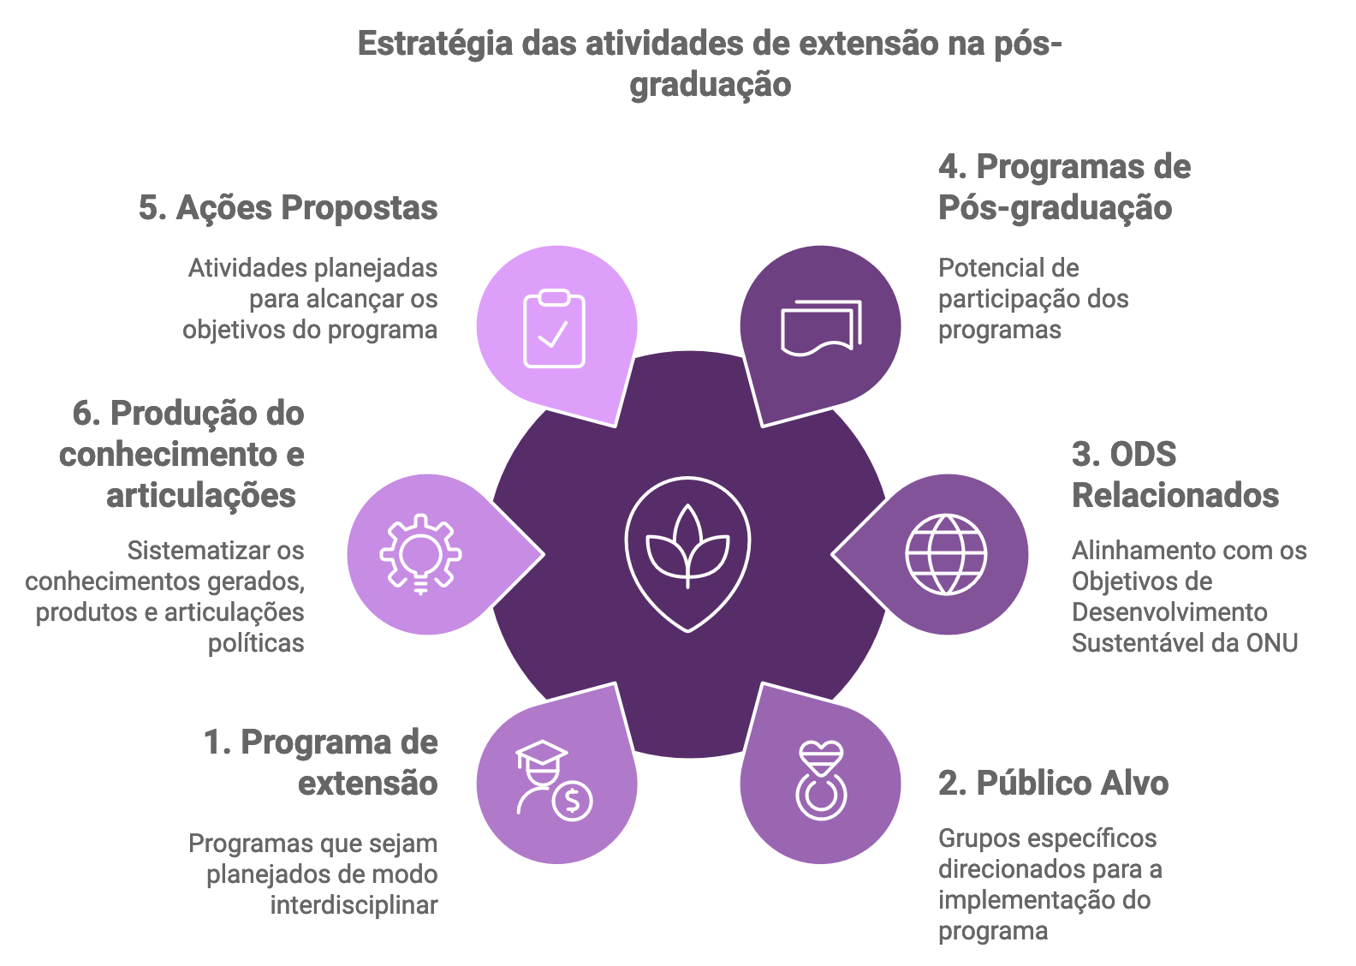

Slide 24
Saúde
Programa de Extensão | Áreas Temáticas | ODS Relacionados | Público Envolvido | Programas Envolvidos | Potenciais conhecimentos produzidos | Ações Propostas
Saúde e Bem-Estar Comunitário | Saúde, Educação, Direitos Humanos, Comunicação | ODS 3, ODS 4, ODS 10 | Comunidades rurais e urbanas vulneráveis | Medicina Veterinária, Ciências Naturais e Biotecnologia, Letras (ProfLetras), Linguagem e Ensino, Computação, Sociologia (PROFSOCIO), Filosofia (PROF-FILO) | Estudos sobre saúde preventiva, inclusão educacional e impacto da comunicação em saúde | Projetos de vacinação, oficinas de alfabetização em saúde, capacitação em tecnologias digitais e promoção de direitos de saúde
Saúde e Alimentação Sustentável | Saúde, Educação, Meio Ambiente | ODS 3, ODS 2, ODS 12 | Escolas públicas e comunidades rurais | Medicina Veterinária, Ciências Naturais e Biotecnologia, Sistemas Agroindustriais, Engenharia Agrícola, Letras (ProfLetras), Ciências Florestais, PROFÁGUA | Sustentabilidade alimentar e consumo consciente | Hortas escolares, oficinas de alimentação saudável, monitoramento da qualidade de alimentos

Slide 25
Educação e Cultura
Programa de Extensão | Áreas Temáticas | ODS Relacionados | Público Envolvido | Programas Envolvidos | Possíveis conhecimentos Produzidos | Ações Propostas
Educação e Inclusão Digital | Educação, Comunicação, Trabalho, Direitos Humanos | ODS 4, ODS 10, ODS 5 | Jovens e adultos com baixo acesso à internet | Letras (ProfLetras), Matemática (ProfMat), Linguagem e Ensino, Computação, Administração Pública (PROFIAP), Sociologia (PROFSOCIO) | Educação inclusiva, impacto das tecnologias e redução da desigualdade digital | Cursos de alfabetização digital, capacitação em tecnologias educacionais e debates sobre cidadania digital
Cultura e Identidade Local | Cultura, Direitos Humanos, Educação | ODS 4, ODS 10, ODS 11 | Comunidades tradicionais e quilombolas | Sociologia (PROFSOCIO), História, Filosofia (PROF-FILO), Letras (ProfLetras), Linguagem e Ensino | Diversidade cultural e impacto do patrimônio imaterial na construção de identidades | Oficinas culturais, preservação de tradições e valorização da identidade local

Slide 26
Sustentabilidade e Inovação
Programa de Extensão | Áreas Temáticas | ODS Relacionados | Público Envolvido | Programas Envolvidos | Possíveis conhecimentos Produzidos | Ações Propostas
Agroecologia e Sustentabilidade Rural | Tecnologia e Produção, Meio Ambiente, Trabalho | ODS 2, ODS 8, ODS 12 | Agricultores familiares e cooperativas locais | Engenharia Agrícola, Ciências Florestais, Ciência e Engenharia de Materiais, Administração Pública (PROFIAP), Sistemas Agroindustriais, PROFÁGUA | Tecnologias para agricultura sustentável, métodos de manejo ambiental e cooperativas econômicas | Sistemas de irrigação sustentável, capacitação em agroecologia, e preservação ambiental
Tecnologias Sustentáveis no Campo | Meio Ambiente, Tecnologia e Produção | ODS 12, ODS 15, ODS 9 | Agricultores e produtores rurais | Engenharia Agrícola, Engenharia Mecânica, Ciências Florestais, Ciência e Engenharia de Materiais | Novas tecnologias para o campo, redução de impactos ambientais e aumento da produtividade sustentável | Tecnologias de manejo ambiental e criação de equipamentos agrícolas sustentáveis

Slide 27
Desenvolvimento Urbano e Social
Programa de Extensão | Áreas Temáticas | ODS Relacionados | Público Envolvido | Programas Envolvidos | Conhecimentos Produzidos | Ações Propostas
Cidades Inclusivas e Sustentáveis | Habitação, Cultura, Direitos Humanos | ODS 11, ODS 9, ODS 16 | Moradores de áreas urbanas periféricas | Engenharia Civil e Ambiental, História, Sociologia (PROFSOCIO), Filosofia (PROF-FILO), Computação, Engenharia Mecânica | Urbanização sustentável, políticas culturais e acessibilidade em cidades | Projetos de habitação sustentável, preservação do patrimônio cultural e planejamento urbano inclusivo
Segurança e Direitos Humanos | Direitos Humanos, Saúde, Cultura | ODS 16, ODS 3, ODS 10 | Comunidades em situação de vulnerabilidade social | Sociologia (PROFSOCIO), Filosofia (PROF-FILO), História | Justiça social, impacto de políticas inclusivas | Redes comunitárias de apoio e educação em direitos humanos

Slide 28
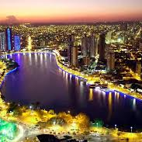
Obrigado!
@heldereterno

